Slide 1
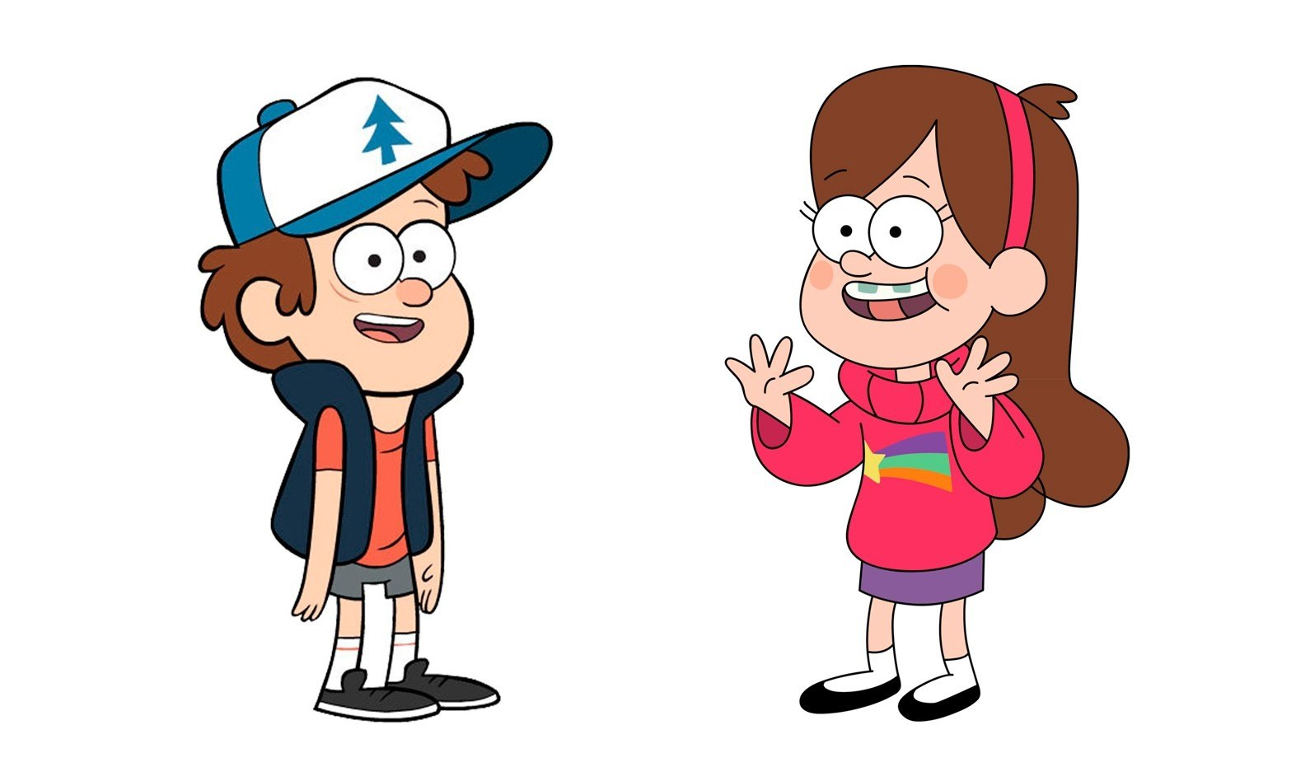
речь
Прямая

Slide 2
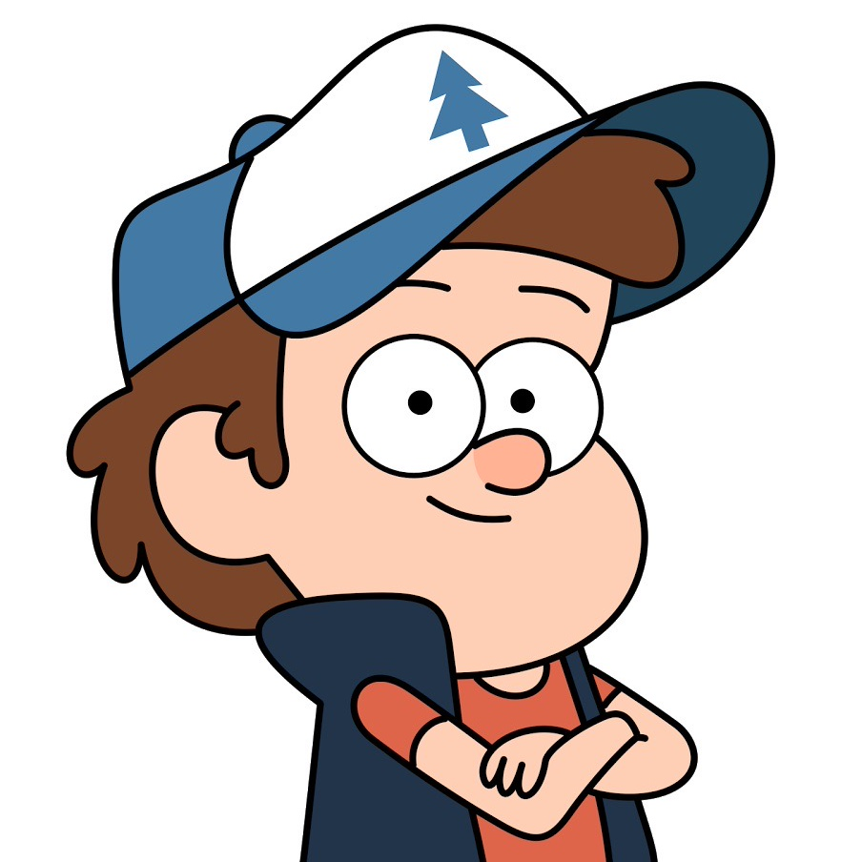
- формирование представления о предложениях с прямой речью, умение распознать прямую речь и слова автора, правильно читать предложения с прямой речью, составлять схемы таких предложений, ставить знаки препинания.
Цель:

Slide 3

Задачи:
дать определение понятию «прямая речь»;
сформировать умения и навыки находить прямую речь и слова автора в предложении;
научиться ставить знаки препинания при прямой речи.

Slide 4
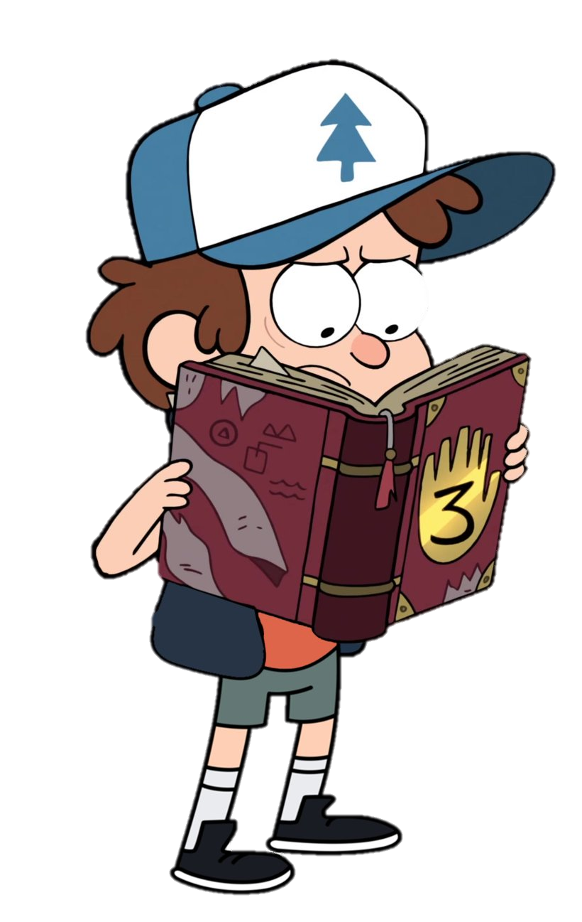
дать определение понятию «прямая речь»;
сформировать умения и навыки находить прямую речь и слова автора в предложении;
научиться ставить знаки препинания при прямой речи.
Задачи:

Slide 5
дать определение понятию «прямая речь»;
сформировать умения и навыки находить прямую речь и слова автора в предложении;
научиться ставить знаки препинания при прямой речи.
Задачи:

Slide 6
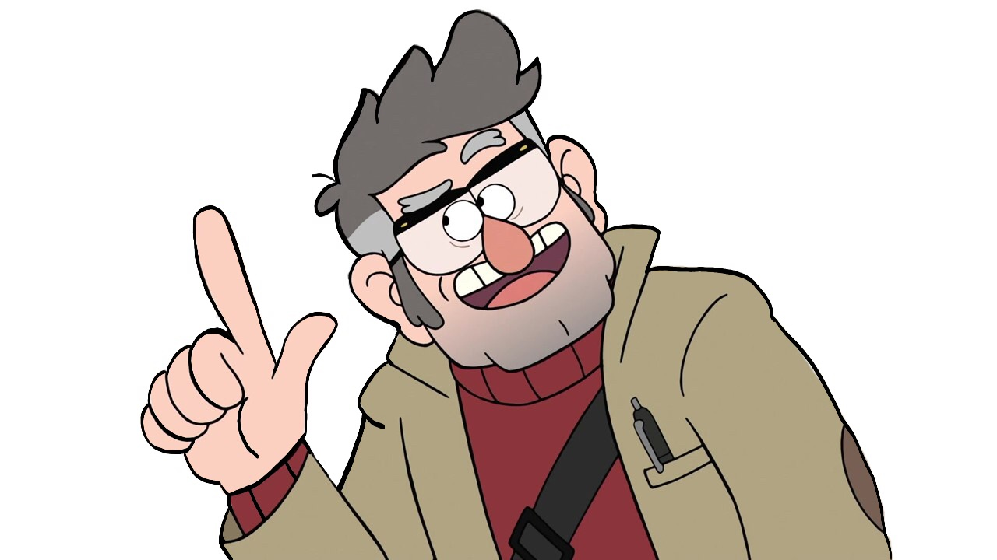
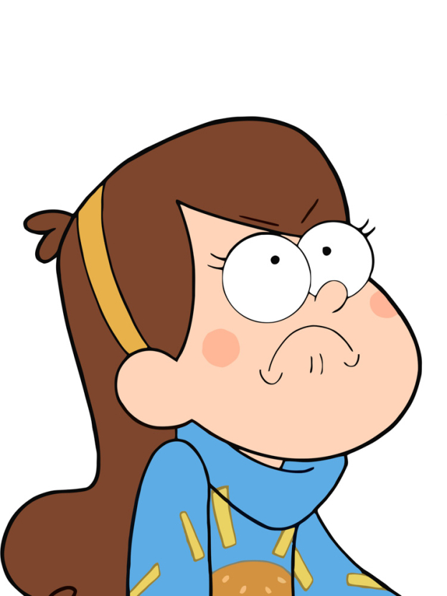
Тут, Мэйбл, всё очень просто!
Дедушка Форд, а что такое «прямая речь»?

Slide 7
Прямая речь – это высказывание, которое передаётся дословно. Оно состоит из самой прямой речи и слов автора.

Slide 8
Например, Диппер тебе говорит: «Привет, Мэйбл».

Slide 9
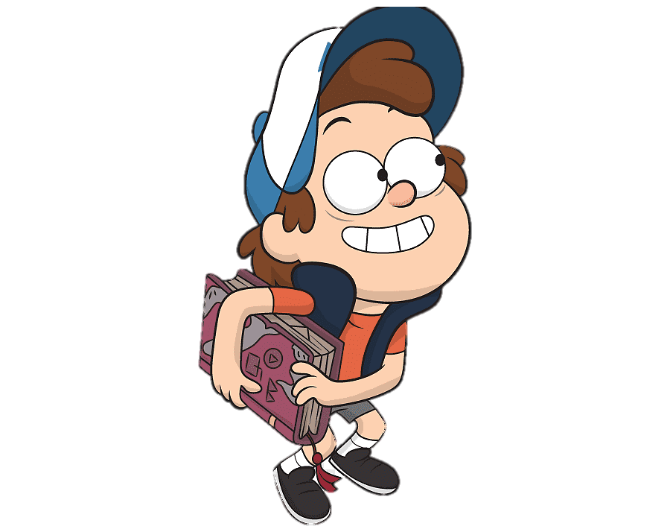
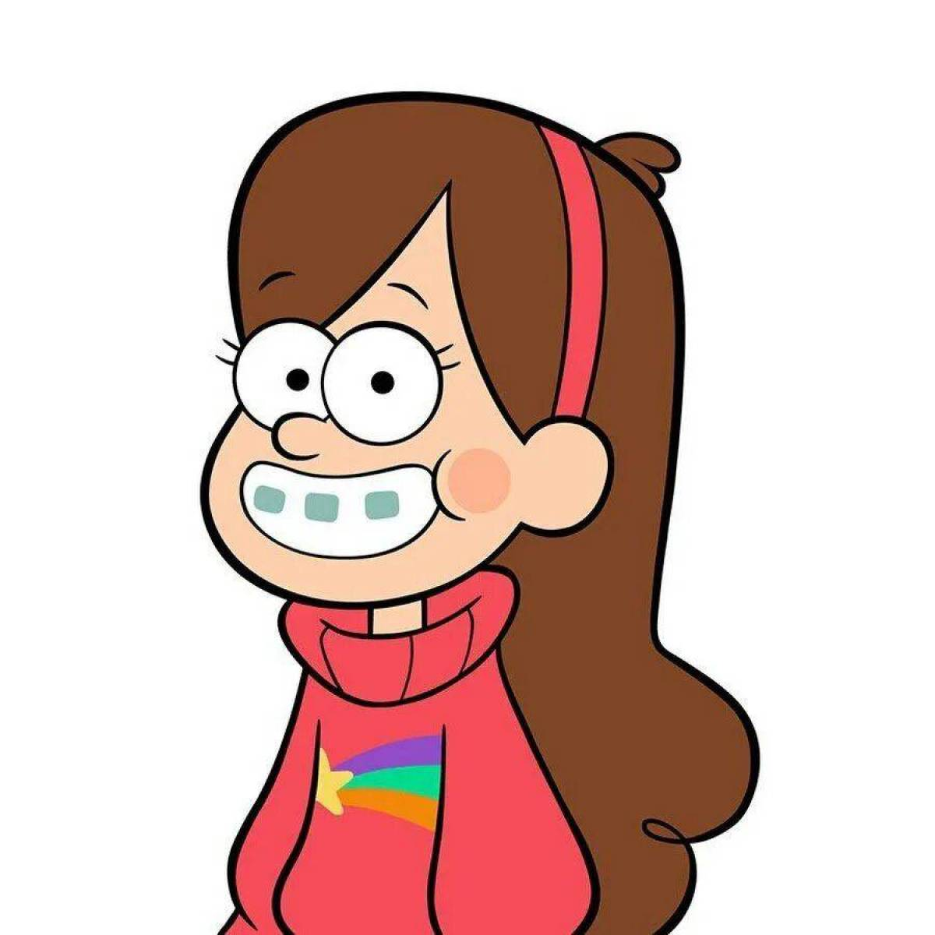
Например, Диппер тебе говорит: «Привет, Мэйбл!».
Привет, Мэйбл!

Slide 10
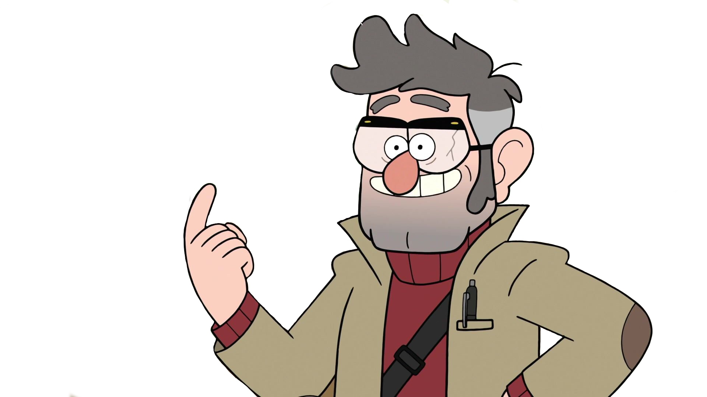
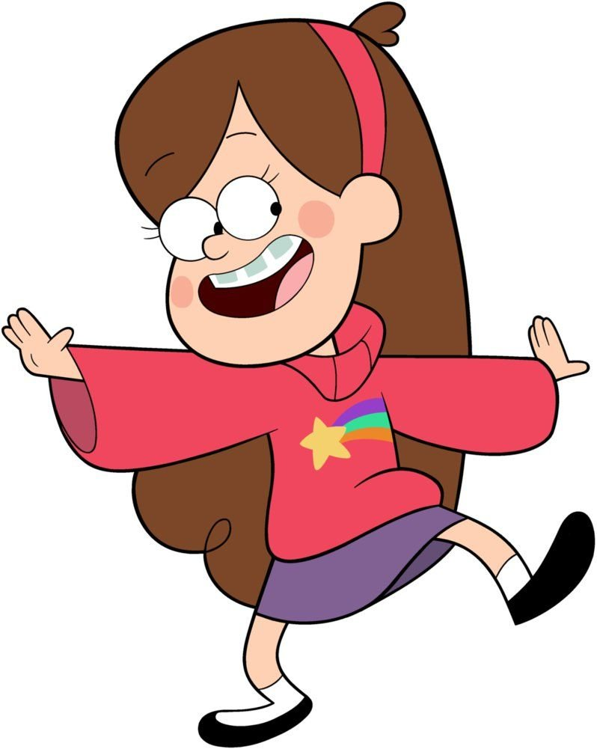
В данном случае «Привет, Мэйбл» будет являться прямой речью.
А «Диппер говорит» – слова автора?

Slide 11
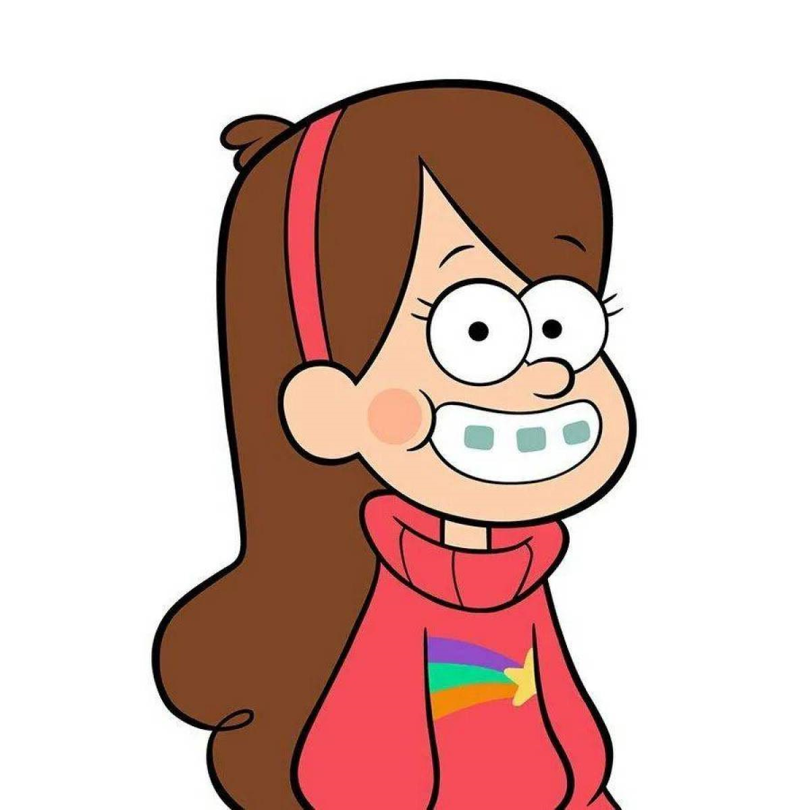
Всё верно! Авторская речь показывает, кто говорит.

Slide 12

В слова автора часто входят глаголы со значением:

Slide 13

В слова автора часто входят глаголы со значением:

Slide 14
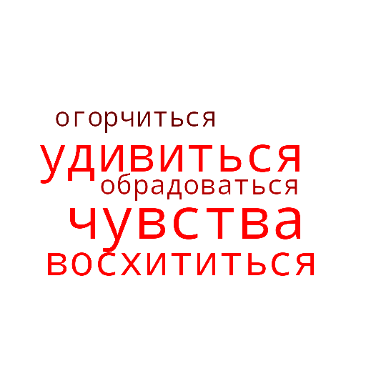
В слова автора часто входят глаголы со значением:

Slide 15
После авторской речи ставится двоеточие.

Slide 16
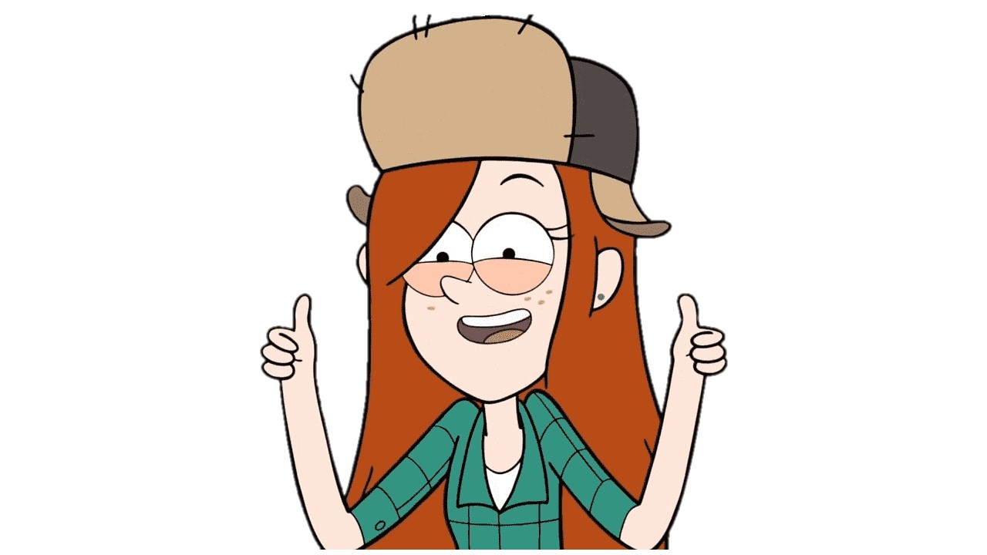
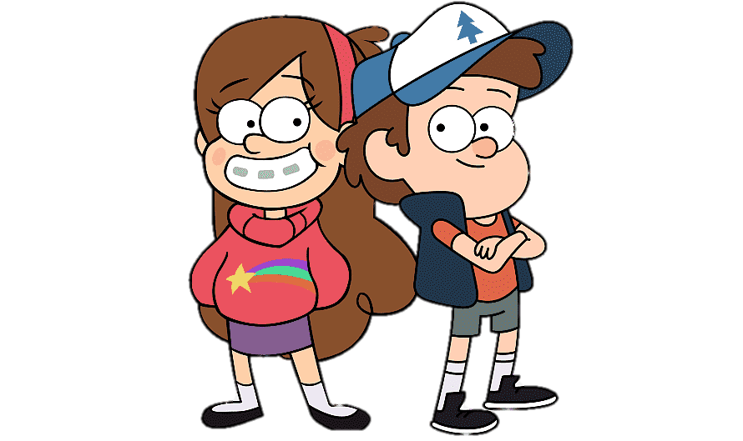
Венди при встрече сказала: «Диппер, Мэйбл,
приходите сегодня в гости, будет весело!»

Slide 17
После слов автора ставится двоеточие
:
Венди при встрече сказала
«Диппер, Мэйбл, приходите сегодня в гости, будет весело!»
Это слова автора
Это прямая речь

Slide 18
После слов автора ставится двоеточие
Слова автора |  | Прямая речь | Схема
Венди при встрече сказала | : | «Диппер, Мэйбл, приходите сегодня в гости». | А: «П».
Венди при встрече сказала | : | «Диппер, Мэйбл, приходите сегодня в гости!» | А: «П!»
Венди при встрече сказала | : | «Диппер, Мэйбл, вы придёте сегодня в гости?» | А: «П?»

Slide 19
Слова автора могут стоять после прямой речи. В данном случае вместо двоеточия будем ставить тире.

Slide 20
После слов автора ставится двоеточие
:
Венди при встрече сказала
«Диппер, Мэйбл, приходите сегодня в гости, будет весело!»
Это слова автора
Это прямая речь

Slide 21
Перед словами автора ставится тире
_
:
«Диппер, Мэйбл, приходите сегодня в гости, будет весело!»
сказала Венди при встрече.
Это слова автора
Это прямая речь
Это прямая речь
Это слова автора

Slide 22
Перед словами автора ставится тире
Прямая речь |  | Слова автора | Схема
«Диппер, Мэйбл, приходите сегодня в гости», | - | сказала Венди при встрече. | «П»,-а.
«Диппер, Мэйбл, приходите сегодня в гости!» | - | сказала Венди при встрече. | «П!»-а.
«Диппер, Мэйбл, вы придёте сегодня в гости?» | - | сказала Венди при встрече. | «П?»-а.

Slide 23
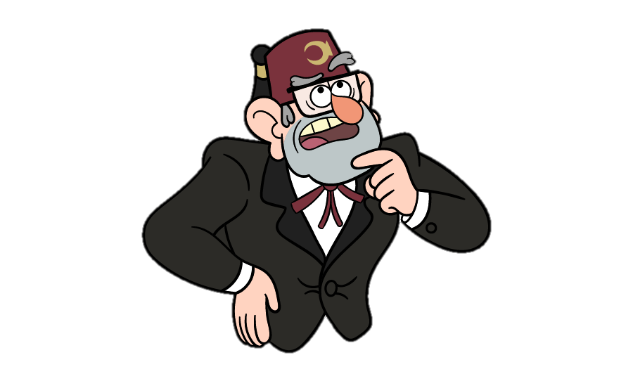

Ребятам будет понятнее, если отработать всё на практике
Отличная идея!

Slide 24
1. Определите, есть ли в предложениях прямая речь, объясните расстановку знаков препинания. Составьте схемы.
1) Одна Снежинка села Ежику на нос с той стороны стекла, привстала на тоненьких ножках и сказала: «Ежик, почему ты не выходишь с нами играть?»
2) Теперь Ослик стал вспоминать, как они встретились с Медвежонком и под проливным дождём пробежали весь лес.
3) «Пойду-ка я на горку!» - говорит Ежик сам себе.
4) Ежик жаловался Муравью: «Хочется мне к морю!»
5) «Здравствуй, море!» - сказал Ёжик.
6) Белка сидела в дупле и знала, что это Ёжик стоит под сосной, играет «Грустного Комарика» и называет её Рыжим Солнышком.
7) «Клюёт!» - крикнул Ежик.

Slide 25
1. Определите, есть ли в предложениях прямая речь, объясните расстановку знаков препинания. Составьте схемы.
1) Одна Снежинка села Ежику на нос с той стороны стекла, при-встала на тоненьких ножках и сказала: «Ежик, почему ты не выходишь с нами играть?» - А: «П?»
2) Теперь Ослик стал вспоминать, как они встретились с Медвежонком и под проливным дождём пробежали весь лес.
3) «Пойду-ка я на горку!» - говорит Ежик сам себе. «П!» – а.
4) Ежик жаловался Муравью: «Хочется мне к морю!» - А: «П!»
5) «Здравствуй, море!» - сказал Ёжик. – «П!» – а.
6) Белка сидела в дупле и знала, что это Ёжик стоит под сосной, играет «Грустного Комарика» и называет её Рыжим Солнышком.
7) «Клюёт!» - крикнул Ежик. – «П!» – а.

Slide 26
2. Переделайте предложения в предложения с прямой речью.
Девочка сказала, что видела настоящего Деда Мороза. 2) Тётя Оля рассказала, что в Польше на новогоднем столе должно быть двенадцать разных блюд. 3) Мы попросили, чтобы нам открыли дверь.
2. Проверяем себя. Переделайте предложения в предложения с прямой речью.
Девочка сказала: «Я видела настоящего Деда Мороза».
2) Тётя Оля рассказала: «В Польше на новогоднем столе должно быть двенадцать разных блюд». 3) Мы попросили: «Откройте нам дверь».

Slide 27
3. Найдите схему, соответствующую предложению Мне кажется сказал он что люди живут по-иному чем мы.
«П», - а. 2. «П!» –а. 3. А: «П!» 4. А: «П».
3. Проверяем себя. Найдите схему, соответствующую предложению Он сказал мне кажется что люди живут по-иному чем мы.
«П», - а. 2. «П!» –а. 3. А: «П!» 4. А: «П».

Slide 28
4. Исправьте ошибки в предложениях с прямой речью.
1. «Не знаете, кто это там так здорово плавает?»: спросил я мальчика.
2) «Бабушка, это удивительно»!- вскричал я.
3) Он быстро взглянул на меня и усмехнулся- «Просто мне надоело плавать».
4) «Вы меня разыгрываете».- воскликнул я.
5) Василий Павлович, я достаточно хорошо воспитан: «Сказал Геннадий».
4. Проверяем себя. Исправьте ошибки в предложениях с прямой речью.
1. «Не знаете, кто это там так здорово плавает?» - спросил я мальчика.
2) «Бабушка, это удивительно!» - вскричал я.
3) Он быстро взглянул на меня и усмехнулся: «Просто мне надоело плавать».
4) «Вы меня разыгрываете!»- воскликнул я.
5) «Василий Павлович, я достаточно хорошо воспитан»,- сказал Геннадий».

Slide 29
5. Составьте предложения по схемам.
_{1. «П!» - а.}
_{2. А: «П?»}
_{3. «П?» - а.}
_{4. А: «П».}
_{5. «П», - а.}

Slide 30
Мы справились!

